Slide 1


Sistemas orientados a la neurorehabilitación
E. Marcelo Albornoz

Slide 2
Equipo
Dr. E. Marcelo Albornoz
Dr. César Martínez
Ing. Andrés Estepa
Ing. César Arrasin
Ing. Agustín Spahn
Klgo. Sergio G. Sponton Piriz (CRI) y equipo

Slide 3
Centro de Rehabilitación e Investigación
"Dr. Esteban Laureano Maradona"
Es una institución médica especializada en la rehabilitación y desarrollo de programas bajo parámetros de calidad, para pacientes que requieren tratamientos complejos, intermedios y/o ambulatorios, los cuales se desarrollan de acuerdo a la gravedad de la lesión que ocasiona discapacidad.
La rehabilitación del paciente subagudo está dirigida a personas que se hallan estables clínica y neurológicamente, lo que contemplan el tratamiento de aquellas que no requieren internación, pero sí un intenso plan de rehabilitación.

Slide 4
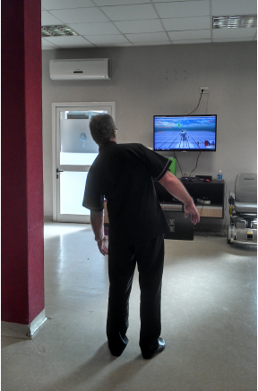
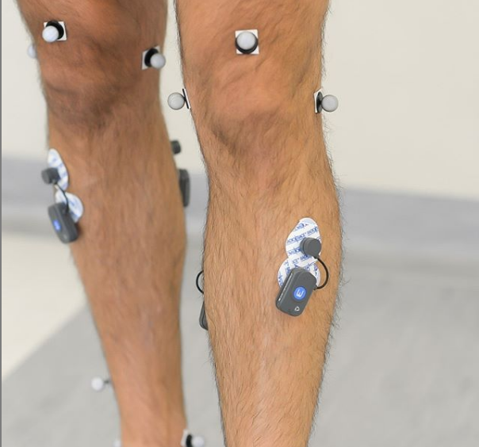
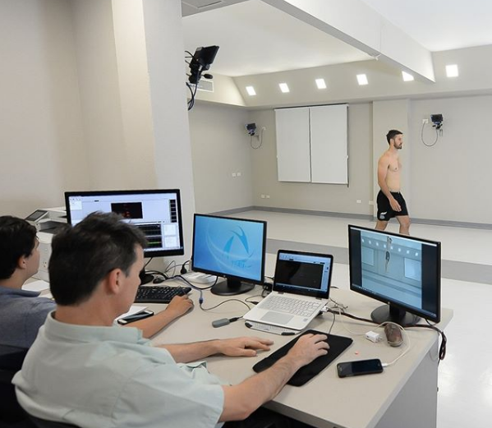
Centro de Rehabilitación e Investigación
"Dr. Esteban Laureano Maradona"

Slide 5
Motivación
El foco son pacientes que necesitan de neurorehabilitación para tratar motricidad y trastornos de equilibrio.
Las personas que sufren estos trastornos ven notoriamente afectada su calidad de vida:
dependencia al realizar tareas cotidianas
mayor probabilidad de caídas y fracturas, sobre todo en pacientes ancianos
vida más sedentaria

Slide 6
Terapia Física
La terapia física, cumple un rol muy importante en la neurorehabilitación de la motricidad y el equilibrio.
Se basa en la realización de una variedad de ejercicios que sirven tanto para el tratamiento, como para determinar la evolución del paciente.
En el caso del equilibrio, habitualmente se realizan ejercicios sobre Plataformas de Fuerzas (PF) para determinar de manera objetiva la evolución del paciente.
¿Qué más podemos hacer con herramientas tecnológicas?

Slide 7
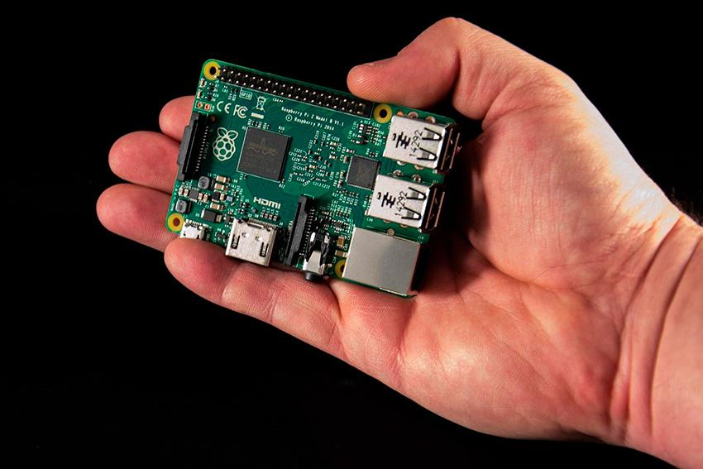
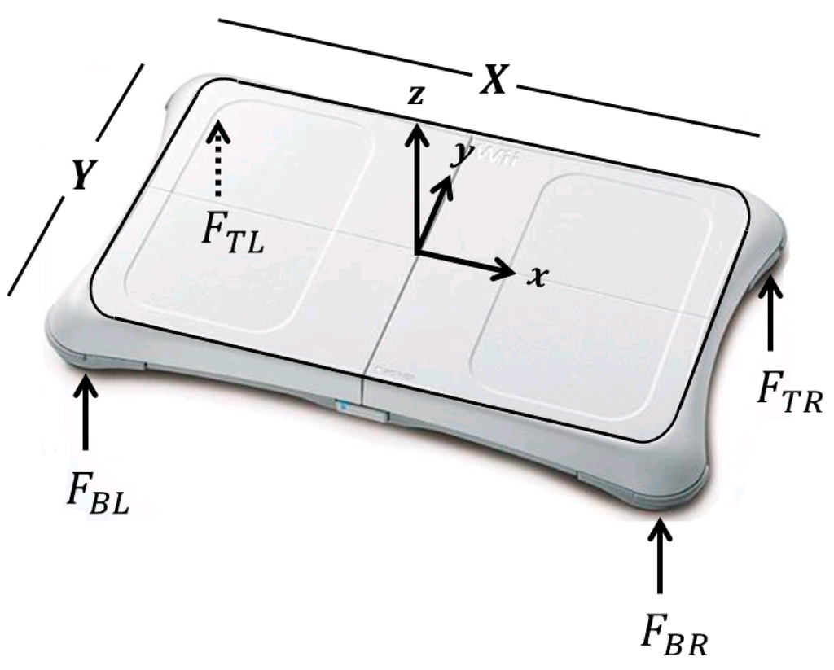
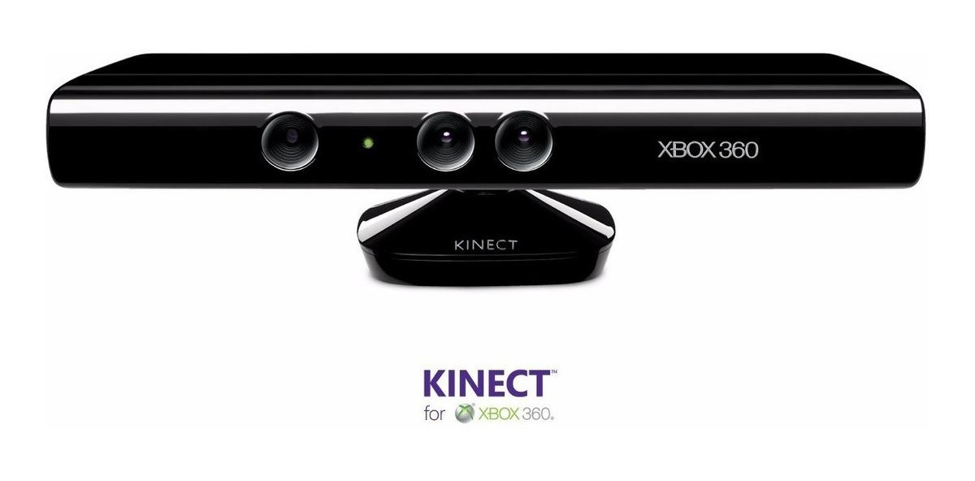
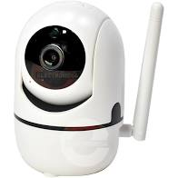



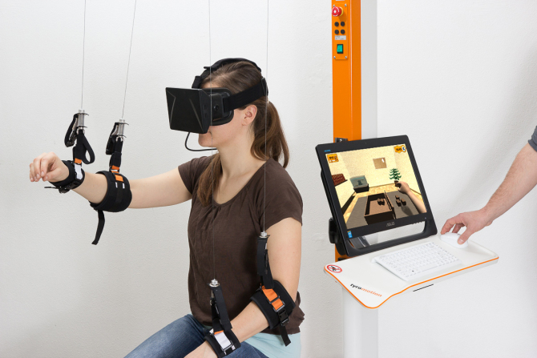







Tecnologías

Slide 8

Tecnologías

Slide 9
Motivación II
Exergames o juegos activos: Son videojuegos que incluyen ejercicios, pueden incluir dispositivos para interactuar mediante diferentes formas de sensado: Microsoft Xbox + kinect, Nintendo Wii + Wii Balance Board, Realidad Virtual, etc.
Video juegos serios: son aquellos que persiguen un fin más allá del ánimo lúdico de la aplicación. Son aplicados en medicina, en entrenamiento de personas para determinados trabajos o para lograr determinadas capacidades o habilidades, entre otros.
El objetivo es generar ambientes lúdicos para la rehabilitación.
Como complemento a los ejercicios tradicionales, incorporan un componente psicológico (desafíos y recompensas).
Generan motivación, concentración y frecuencia en la realización.
El registro de las actividades permite a los especialistas una evaluación detallada de índices y mediciones, mientras que potencialmente permitiría la telemedicina.

Slide 10
Exergames de consola y a medida
de consola, incertezas:
No todos los exergames de consolas pueden utilizarse con todos los pacientes.
¿ Cómo determinar la evolución del paciente?
  ¿Utilizando el puntaje del juego?
a medida:
Adaptar el ejercicio a las capacidades del paciente:
  parametrizando los desafíos o dificultades de ambos componentes (fisiológico y psicológico).
Evitar el uso de la consolas o dispositivos descontinuados (Wii, kinect, etc).
Portabilidad y accesibilidad (incrementada si se ejecuta en una mini-pc).

Slide 11
Propuestas
Rehabilitación de motricidad de brazo y mano
Sistema de exergames basados en Kinect para rehabilitación motora en desórdenes neurológicos
Desarrollo de un sistema para neurorehabilitación basado en plataforma de balance y mini-pc (sistemas embebidos)
Notes:
Des

Slide 12
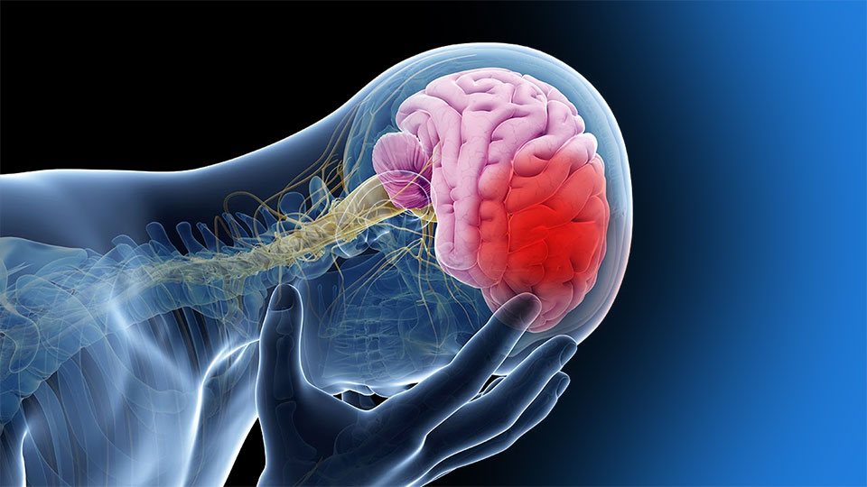
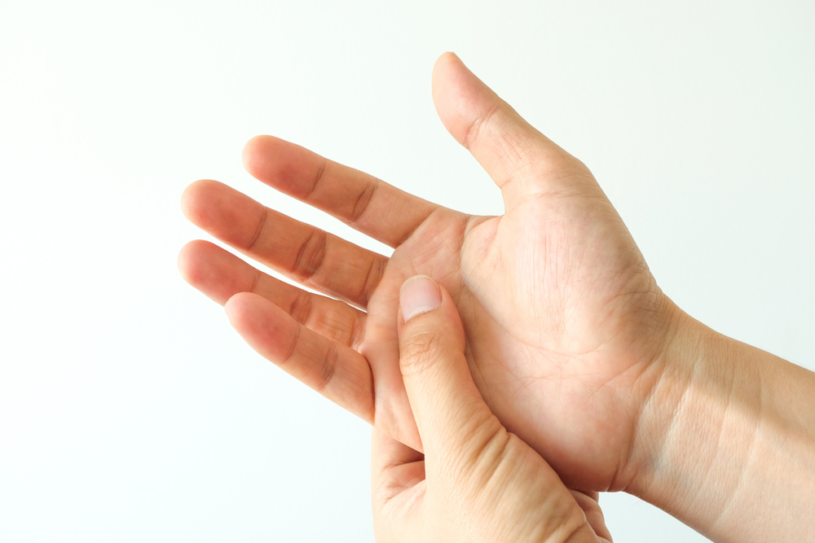
Rehabilitación de motricidad de brazo y mano
Notes:
Des

Slide 13
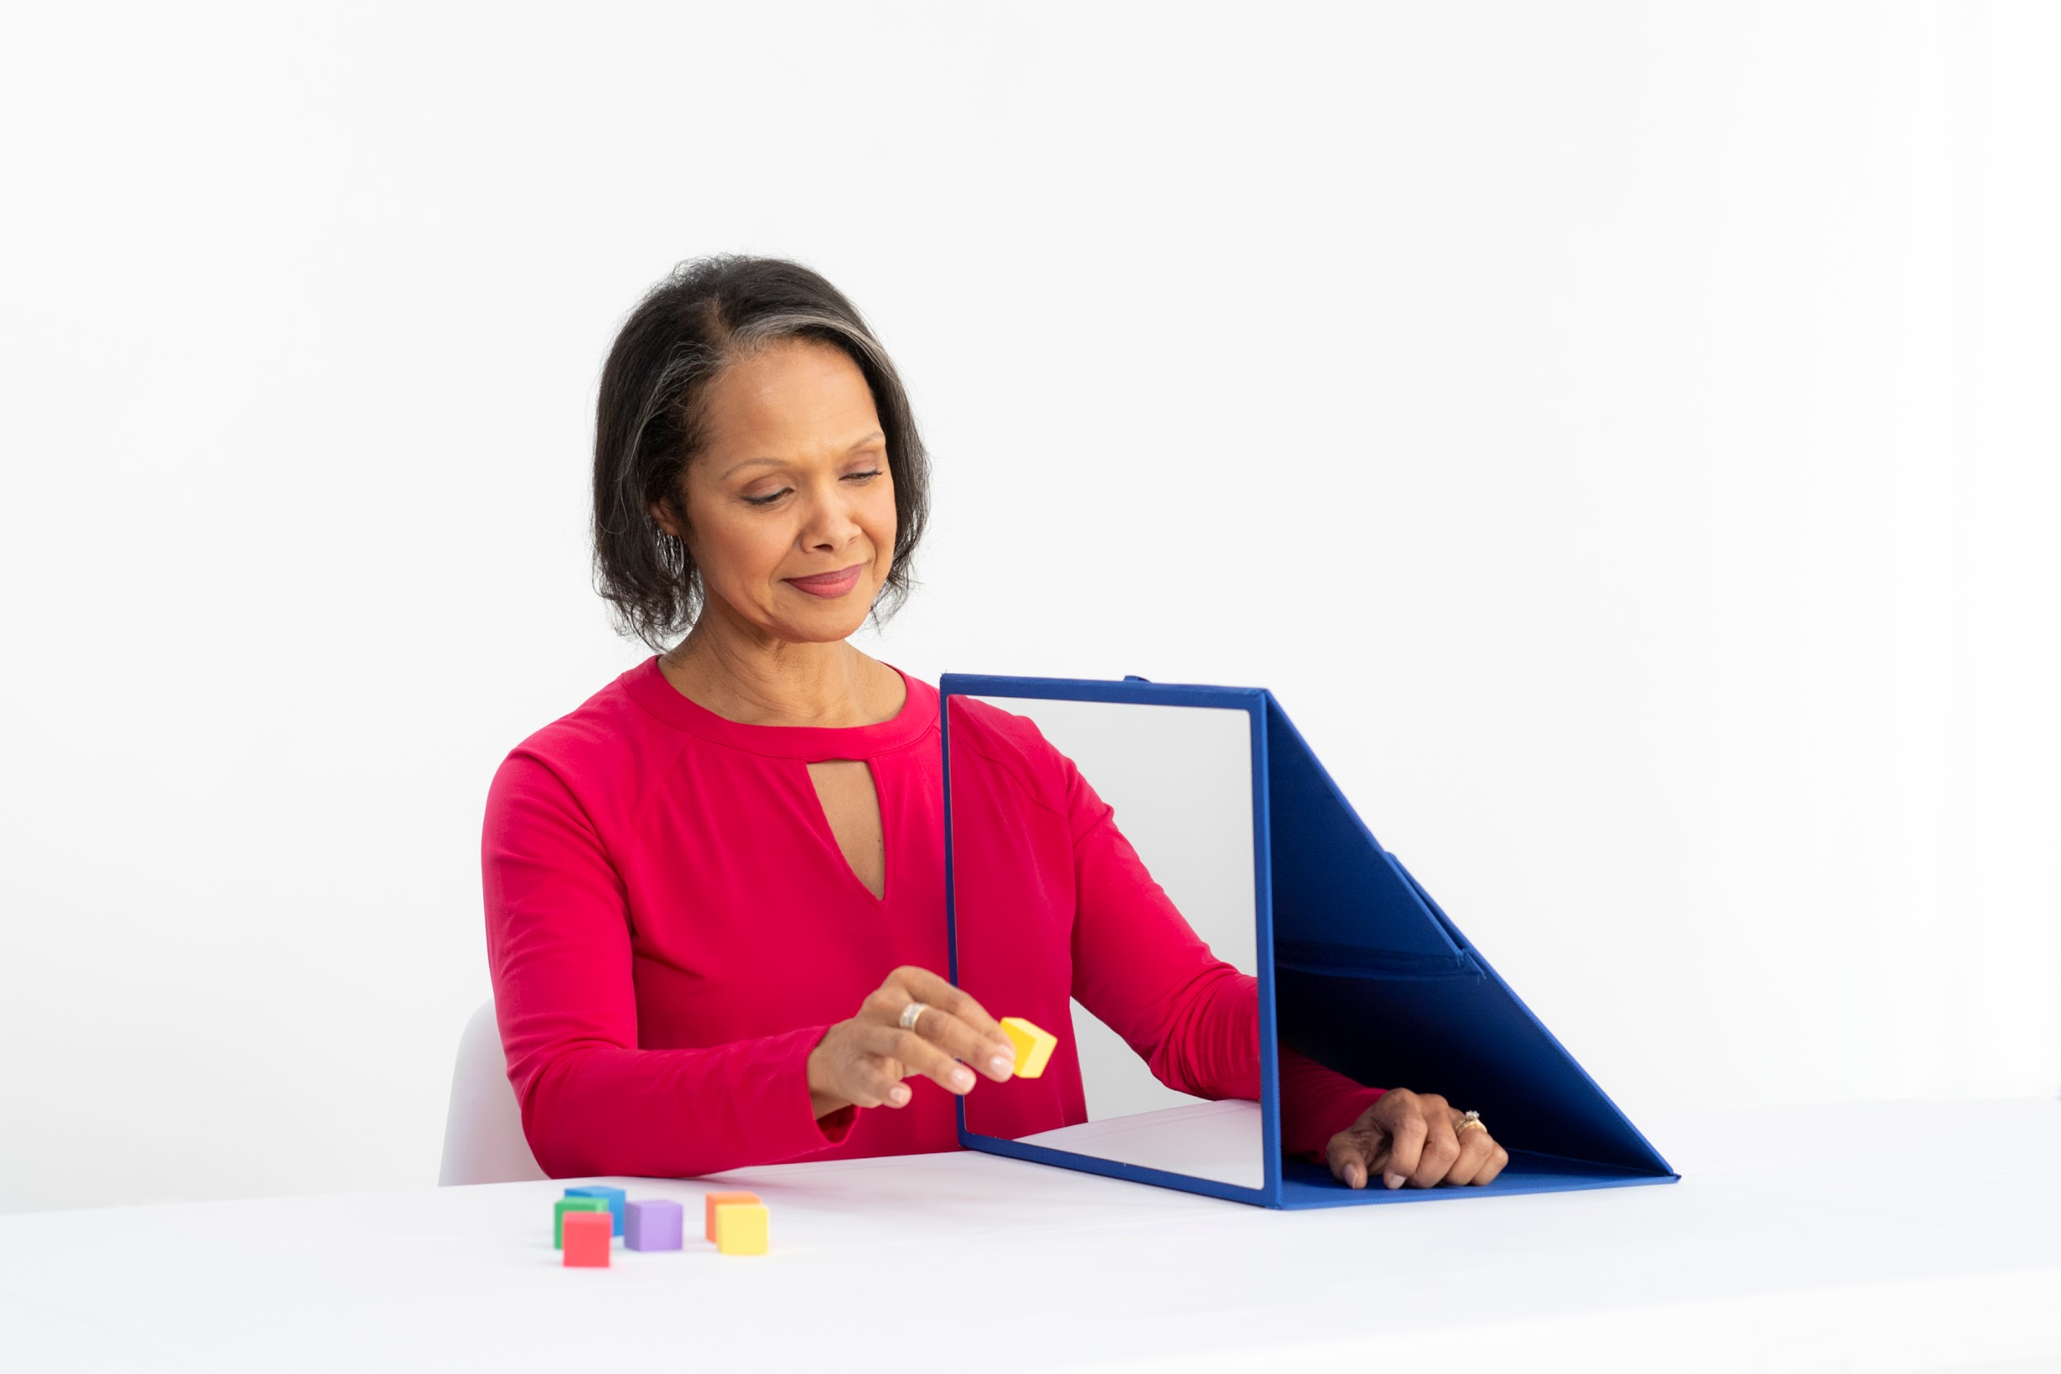
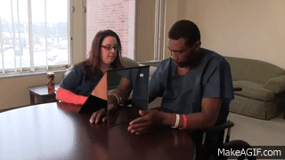
Rehabilitación de motricidad de brazo y mano
La Terapia de espejo se formaliza para ayudar a aliviar el dolor del "miembro fantasma".
Ramachandran, V. S., and D. Rogers-Ramachandran. "Synaesthesia in phantom limbs induced with mirrors." Proceedings of the Royal Society of London. Series B: Biological Sciences 263.1369 (1996): 377-386.

Slide 14
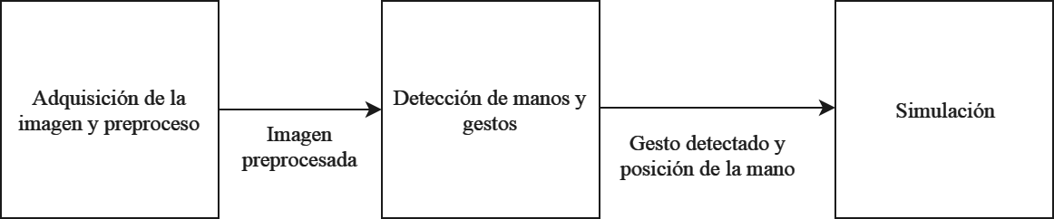
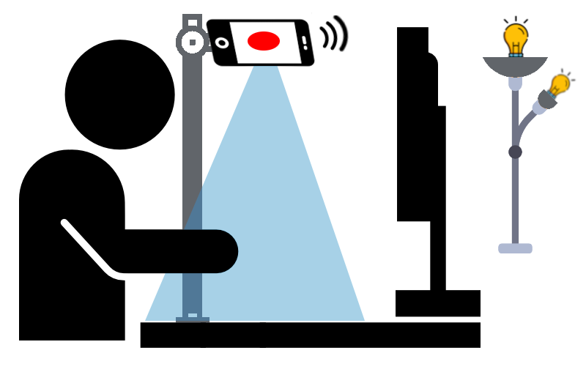
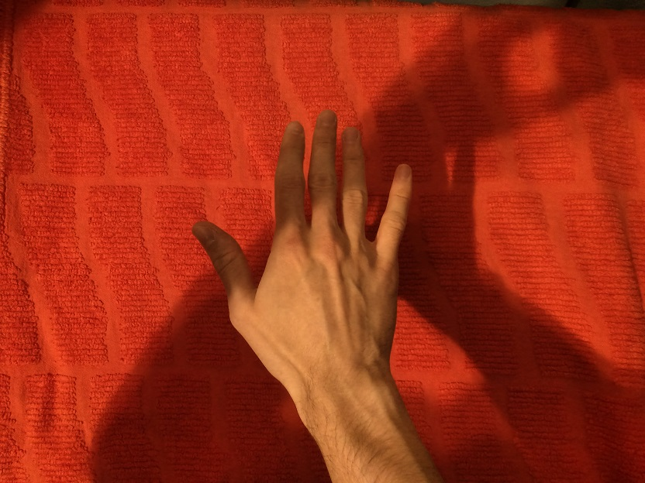
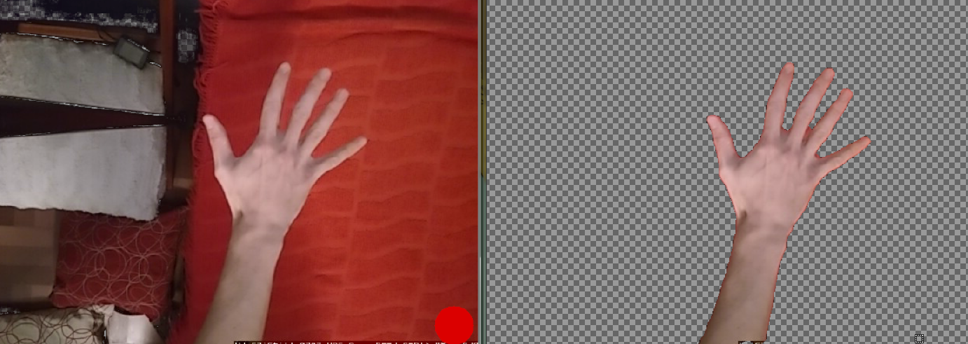
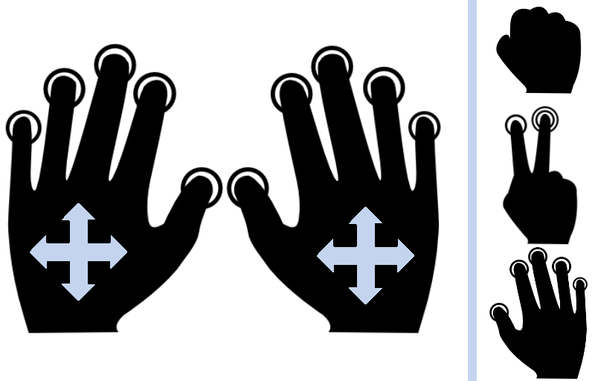
Rehabilitación de motricidad de brazo y mano

Slide 15
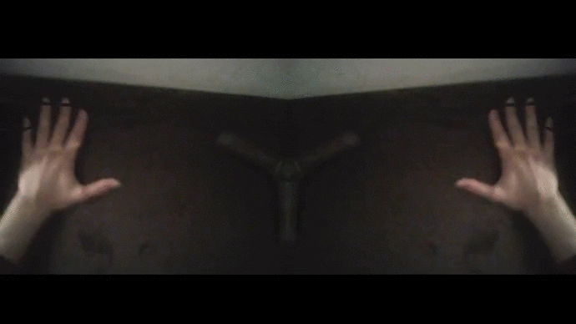
Rehabilitación de motricidad de brazo y mano
Modo 1: Movimiento
Solo movimiento de la mano. Pacientes con mayores dificultades motrices
Poca a nula movilidad en los dedos y muñeca

Slide 16
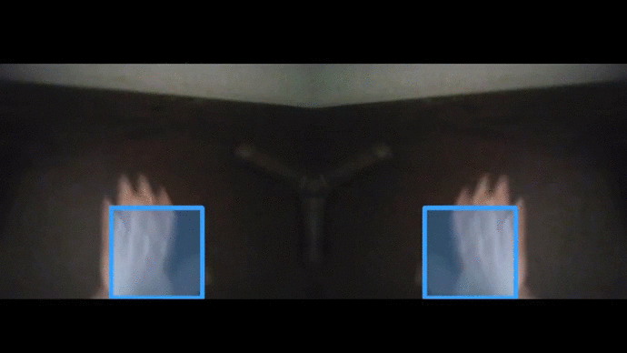
Rehabilitación de motricidad de brazo y mano
Modo 2: Movimiento y Gestos
Se incorporan gestos con la mano. Para pacientes con movilidad en los dedos y muñeca

Slide 17
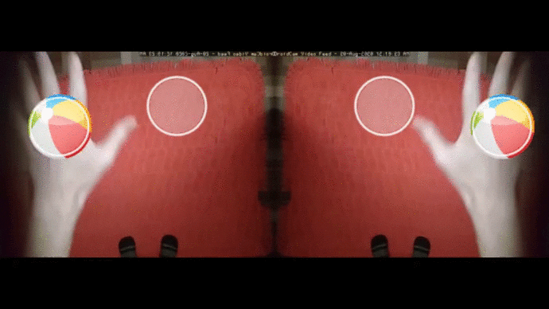
Rehabilitación de motricidad de brazo y mano
Modo 3: Movimiento y Gestos
Se combinan gestos con movimientos en simultáneo. Pacientes con mayor movilidad en los dedos y muñeca

Slide 18
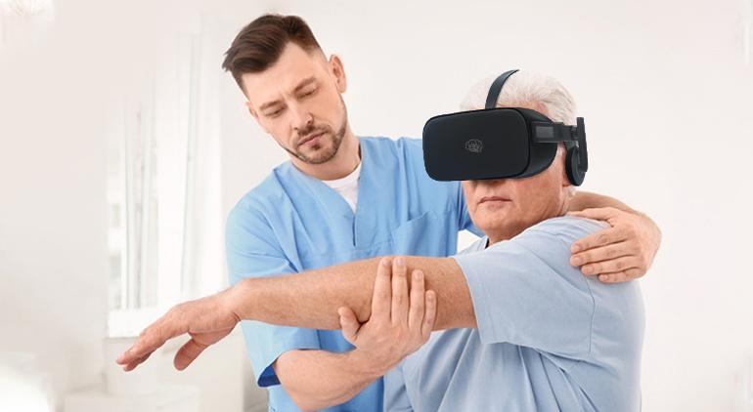
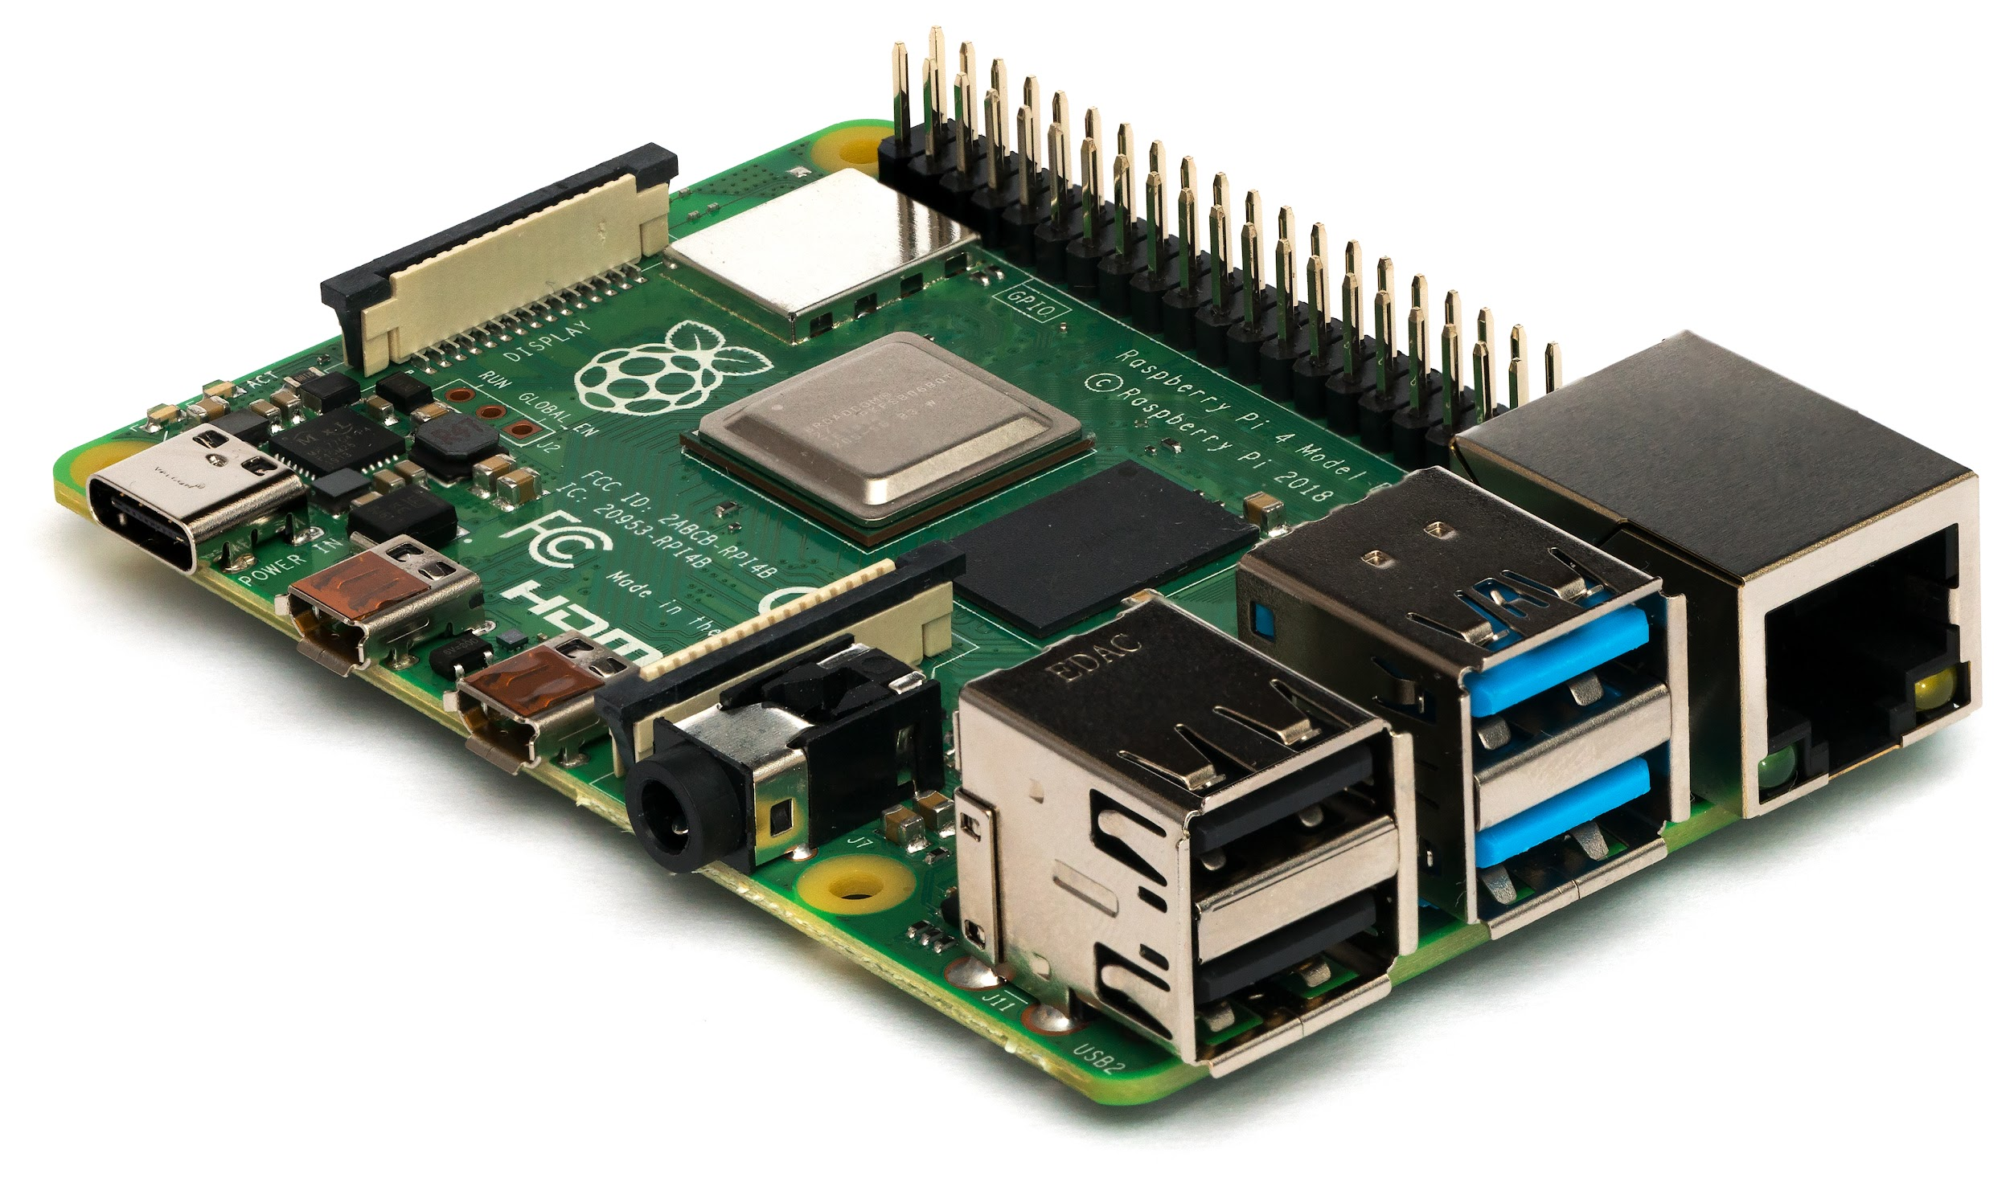
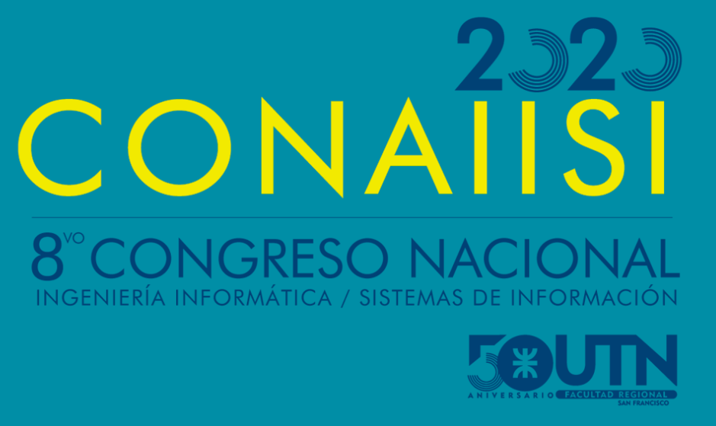
Rehabilitación de motricidad de brazo y mano
Hacia dónde vamos …

Slide 19


Kinect para rehabilitación motora en desórdenes neurológicos

Slide 20
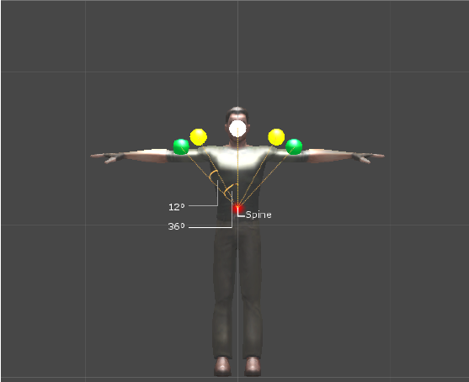
Kinect para rehabilitación motora en desórdenes neurológicos
Ejercicio 1.
El paciente entrena la descarga de peso sobre las caderas.
El ángulo puede configurarse entre los 12° y los 15°.
El ángulo logrado es medido en cada iteración.

Slide 21
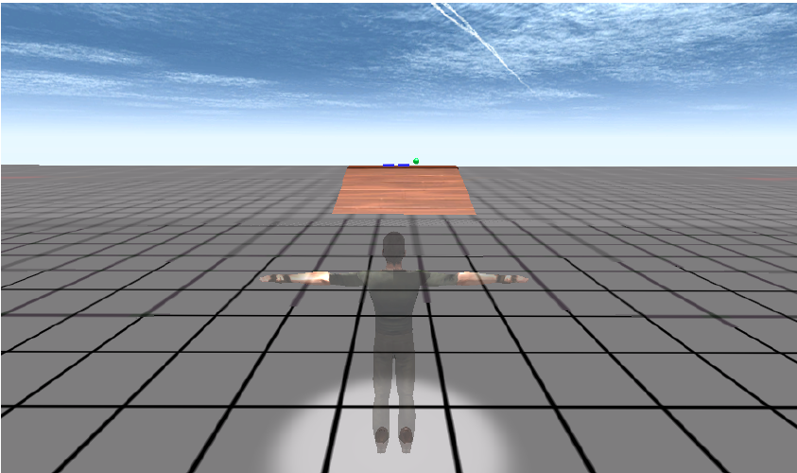
Kinect para rehabilitación motora en desórdenes neurológicos
Ejercicio 2.
El paciente entrena la estabilidad mediante la flexión de piernas.
Corregir el arrastre del pie.
Entrenar las posturas de marcha en el lugar.

Slide 22
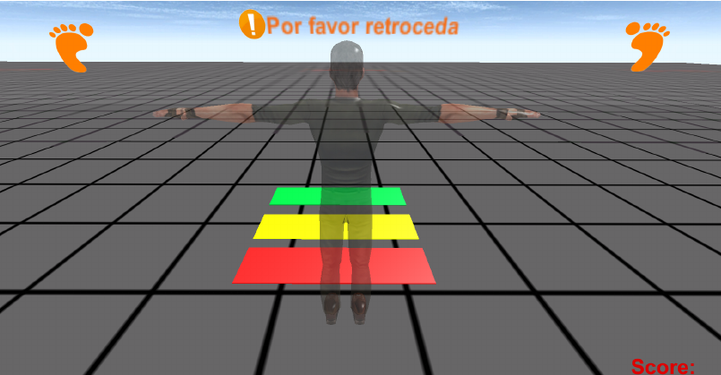
Kinect para rehabilitación motora en desórdenes neurológicos
Ejercicio 3.
Entrenar la pre-marcha y marcha.
Dos formas de retornar a la posición de inicio:
  Girar 180° y volver.
  Volver marcha atrás.
El objetivo es generar un engrama motriz sobre el proceso de marcha.

Slide 23
Kinect para rehabilitación motora en desórdenes neurológicos
Resultados
Pruebas en especialistas y pacientes
  Fem - 18 - Tumor Cerebral
  Fem - 38 - ACV
  Masc - 20 - Distrofia
* misma dificultad para todos.

Slide 24
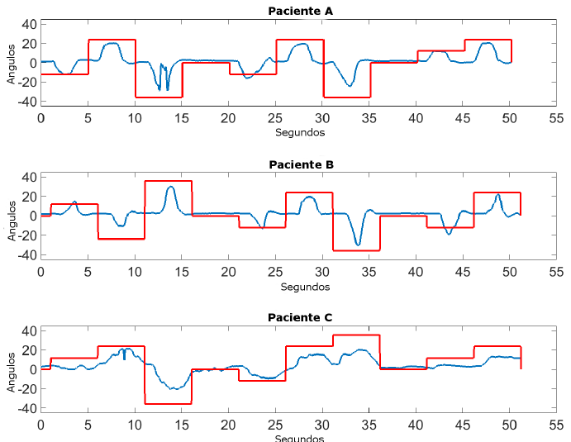
Kinect para rehabilitación motora en desórdenes neurológicos
Resultados
Ejercicio 1

Slide 25
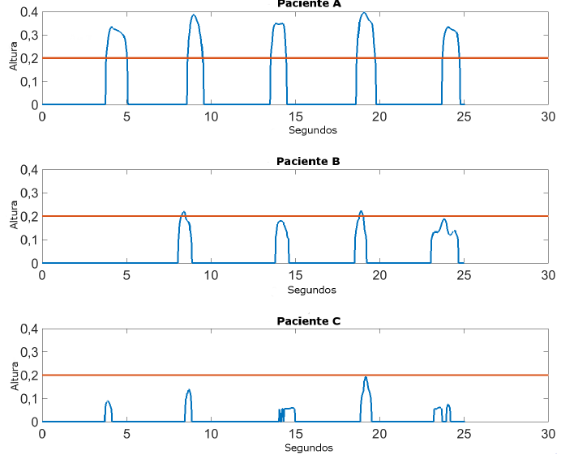
Kinect para rehabilitación motora en desórdenes neurológicos
Resultados
Ejercicio 2

Slide 26
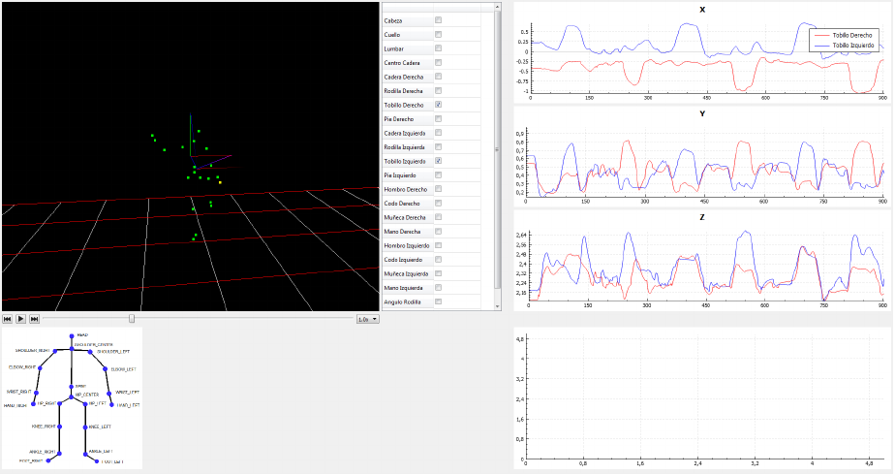
Kinect para rehabilitación motora en desórdenes neurológicos
Análisis

Slide 27
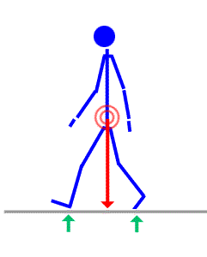
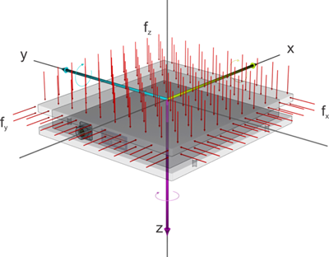
Neurorehabilitación con plataforma de balance y mini-pc
Plataformas de Fuerza
Miden momentos y fuerzas en todos los ejes, determina el centro de presión (CdP).
El material es difícilmente deformable. Precisión 0.005 mm
Peso ~30 Kg y Precio ~ US$20.000
* 𝐀𝐧𝐚́𝐥𝐢𝐬𝐢𝐬 𝐝𝐞 𝐌𝐨𝐯𝐢𝐦𝐢𝐞𝐧𝐭𝐨 𝐇𝐮𝐦𝐚𝐧𝐨 𝐞𝐧 𝟑𝐃

Slide 28
Wii Balance Board y mini-pc
Permite calcular el centro de presión (CdP) del usuario
4 sensores de presión (mide la fuerza en la dirección z)
Peso máximo del paciente (~130Kg)
peso de la plataforma ~3.5kg y precio ~u$s 80
conexión vía bluetooth
Mini-pc (computadora de placa de reducida o SBC Single Board Computer)
Ventajas
  tamaño y peso
  menor mantenimiento
  sencilla re-instalación
Rasberry Pi
  mejor relación costo - beneficio
  precio ~u$s 35
  tamaño de una tarjeta de crédito
  HDMI, WiFi, Bluetooth, USB
  Raspbian: S.O. propio basado en Debian

Slide 29
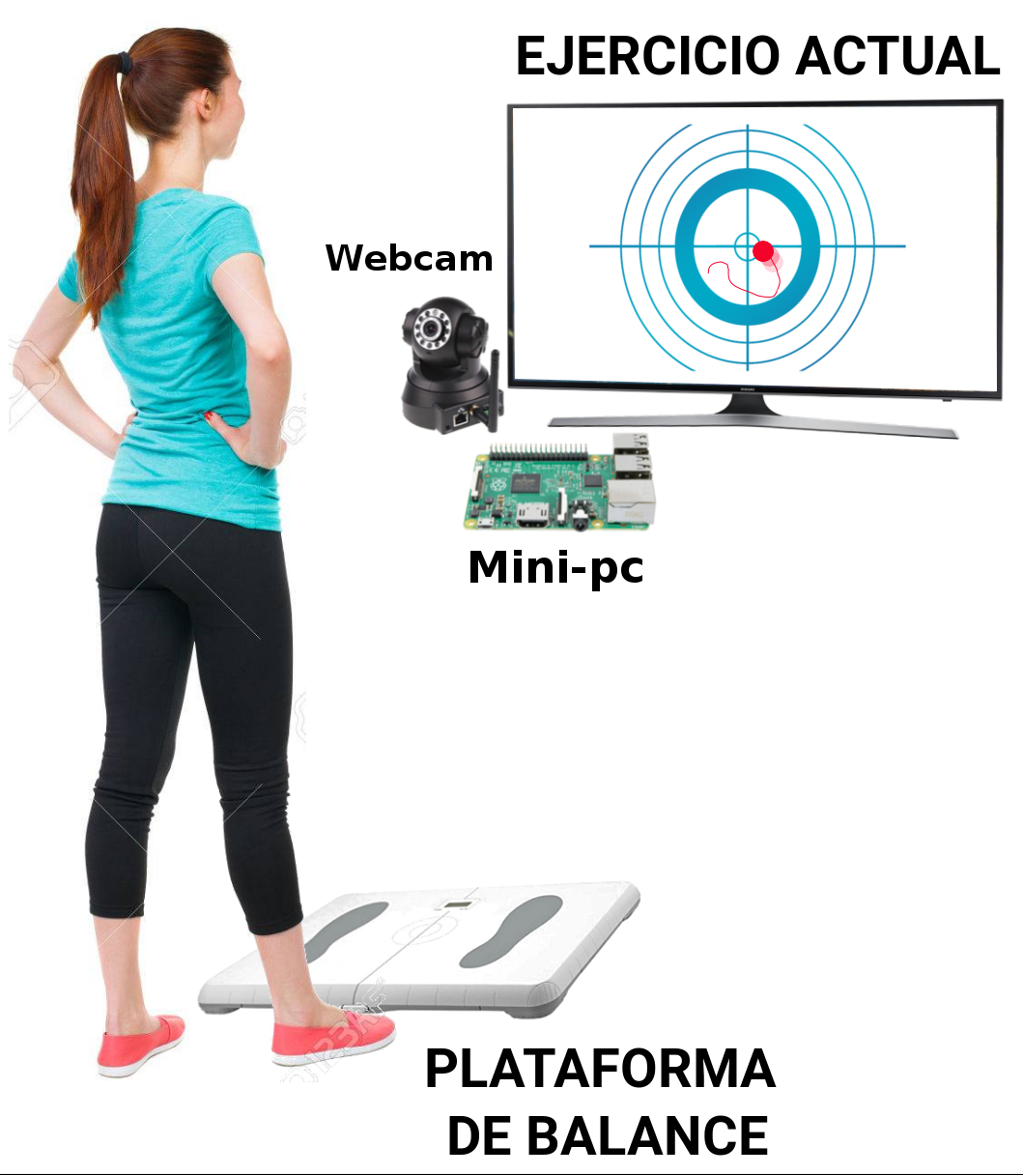
Sistema portable, útil y accesible
WBB o alternativa
mini-pc
software de registro y estadísticas
cámara de video
Puede favorecer la asistencia remota

Slide 30
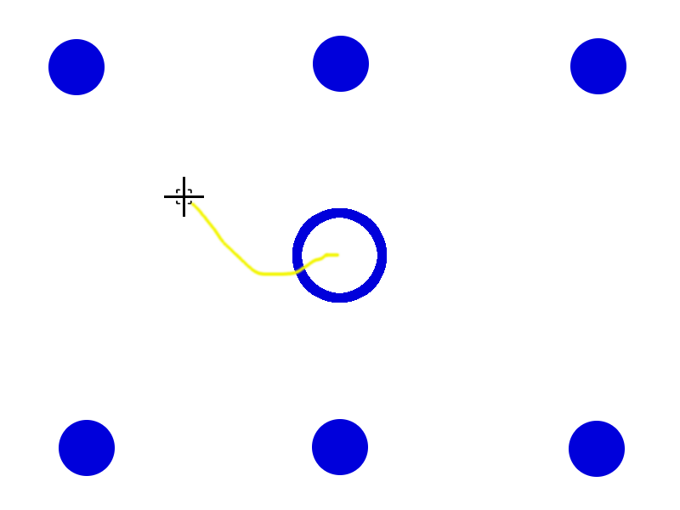
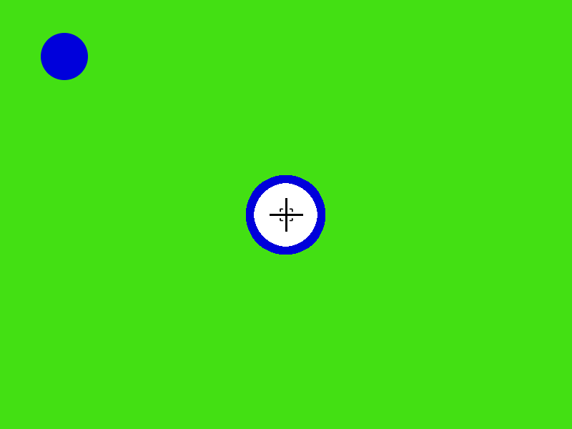
Ejercicios
Un ejercicio de evaluación funcional:
El paciente debe alcanzar 6 objetivos establecidos:
  aparece un objetivo a la vez (esquinas, centro arriba, centro abajo)
Regresando al punto de partida (centro) entre objetivo y objetivo.

Slide 31

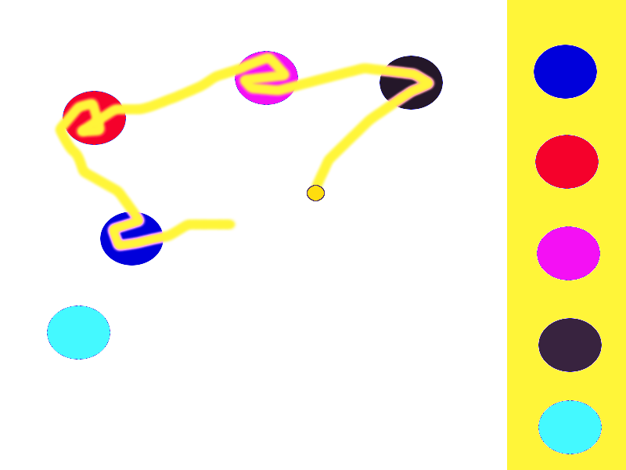
Ejercicios
Dos ejercicios de entrenamiento:
Objetivo aleatorio, cumplido un objetivo aparece el siguiente
Varios objetivos a la vez, se debe respetar un orden de realización basado en los colores. Incorpora una tarea cognitiva.

Slide 32
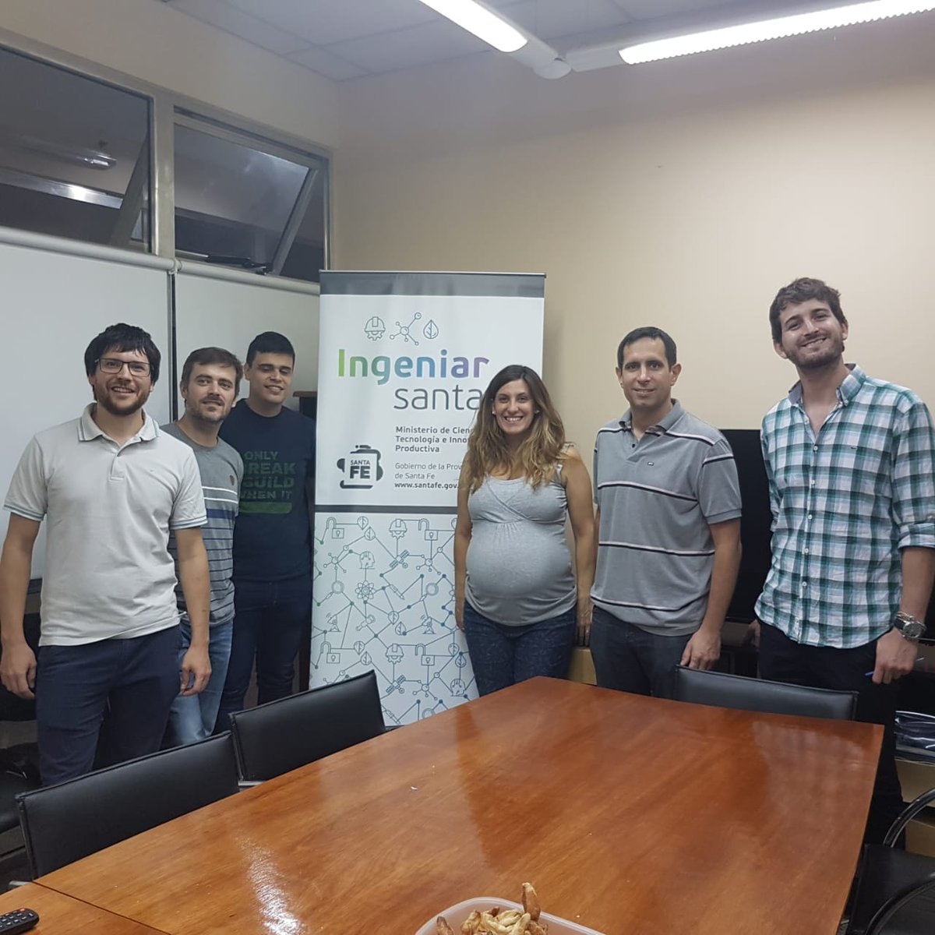


Rehabilitación de WBB y mini-pc
Hacia dónde vamos …
Esperando la devolución de la cátedra de PFC para la defensa del proyecto.
Nos queda en un futuro cercano, la etapa final de pruebas con pacientes.
A mediano plazo la integración con Kinect y el desarrollo previo.

Slide 33
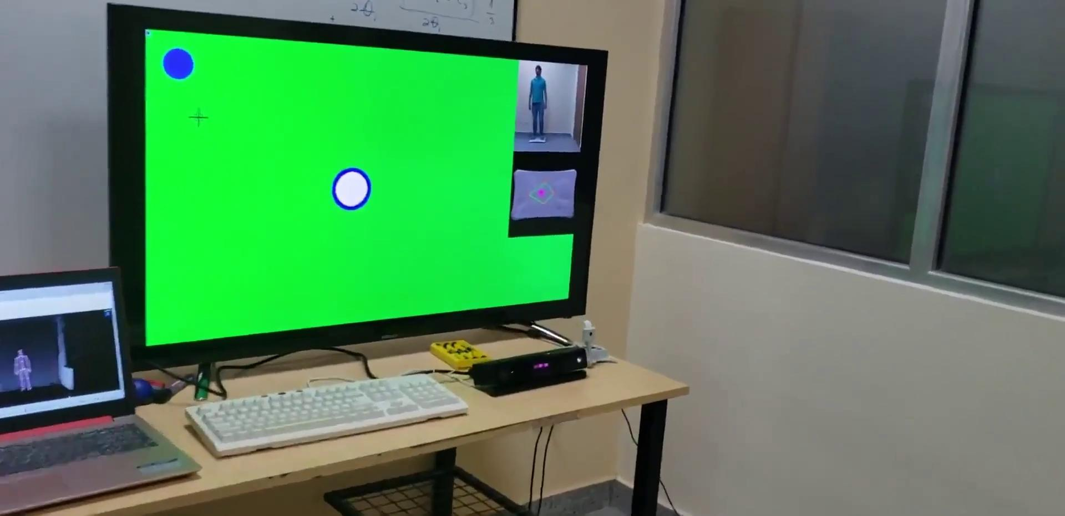
Rehabilitación de WBB y mini-pc

Slide 34
Incorporar la IC en estos proyectos ...
IDEAS … ????

Slide 35
Incorporar la IC en estos proyectos ...
IDEAS … ???? Algunas que tengo yo:
Desarrollar chatbots para la interacción con pacientes (sobre todo en ambientes VR).
Incorporar Text-To-Speech y/o Automatic Speech Recognition.
Desarrollar sistemas que evalúen los estados de las personas y tomen decisiones acerca de las dificultades, cansancio, nivel de concentración, entretenimiento, etc.
Reconocer gestos faciales para advertir cuando la persona experimenta una situación desagradable o de dolor.

Slide 36
¿Preguntas?
Todos los trabajos han sido presentados en congresos y uno en revista, pueden accederlos desde https://sinc.unl.edu.ar
Nos buscan en el sinc(i) cuando estemos presenciales, pero mientras tanto
emalbornoz@sinc.unl.edu.ar

